Slide 1
МАДОУ «Детский сад№35»
Конспект организованной образовательной деятельности по образовательной области «Познавательное развитие» с детьми средней группы «Путешествие в зимний лес»
Разработала: воспитатель
Солопанова Ангелина Николаевна

Slide 2
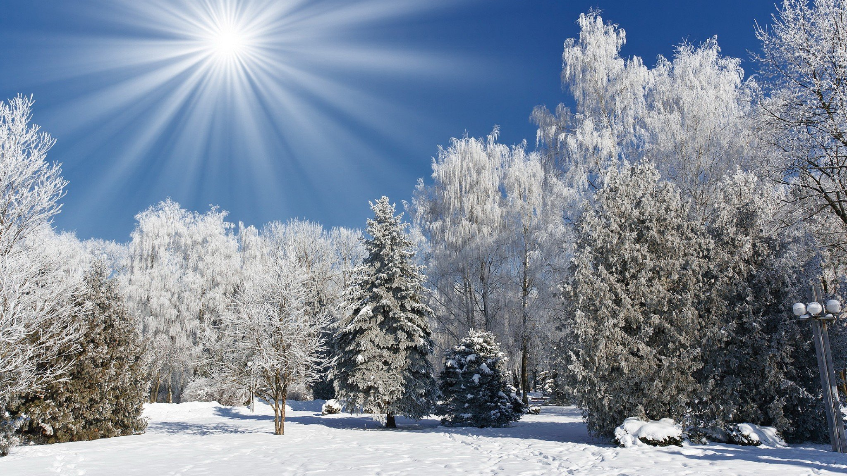
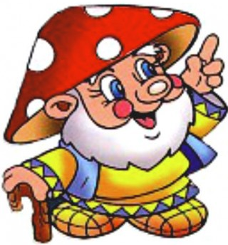
«Здравствуйте, ребята!
Я, хозяин волшебной тропинки Старичок – лесовичок.
Приглашаю вас в гости в зимний лес и предлагаю вам отгадать загадки – задания. В конце путешествия вас ждёт сюрприз! Желаю вам удачи и успехов!»

Slide 3
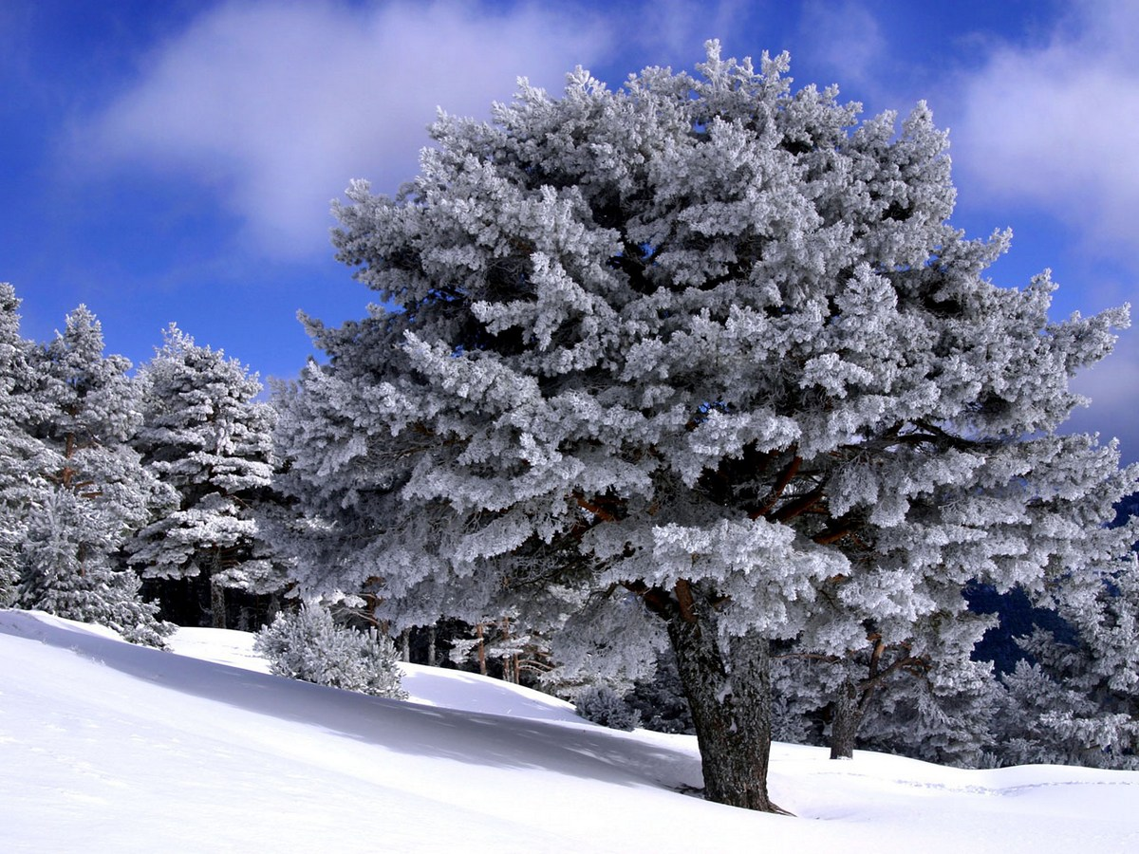
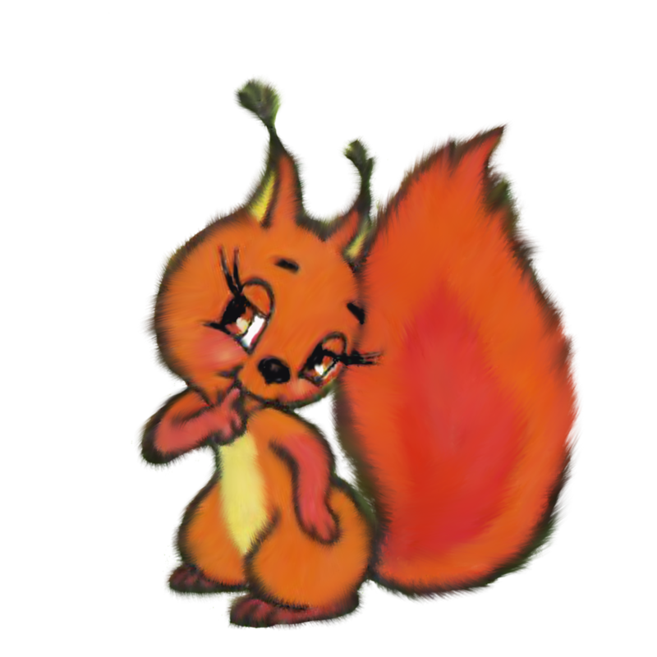

Slide 5
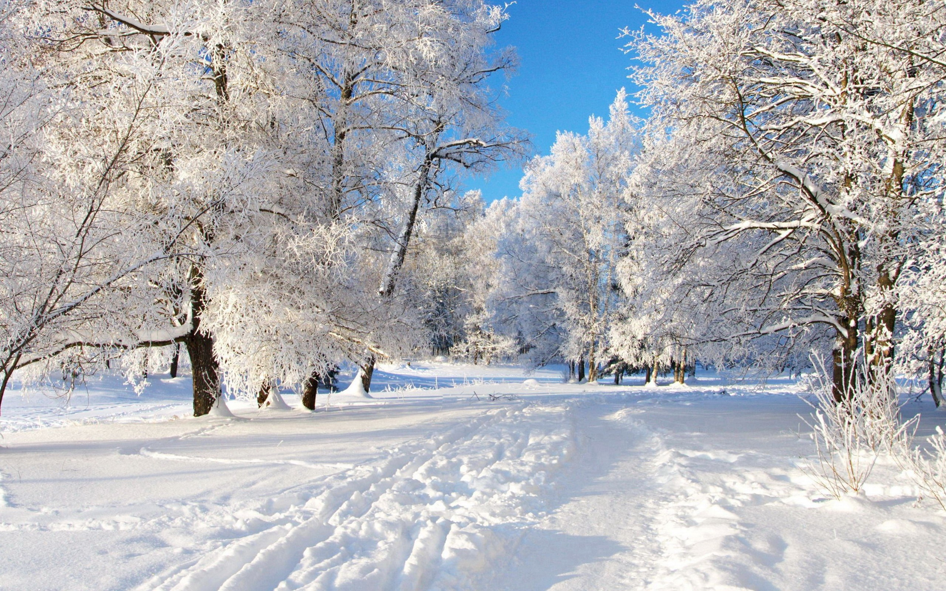
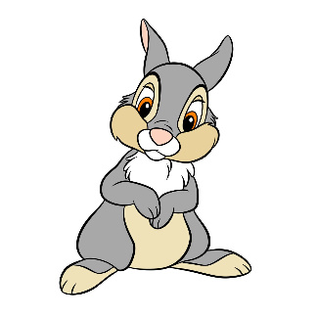

Slide 6
«За то, что вы добрые, много знаете, любите животных и соблюдаете правила леса. Я, как и обещал, приготовил подарок. Он ждёт вас под высокой елью».

Slide 7
Список литературы:
1.https://crosti.ru/patterns/00/1d/07/ef140e6a2f/preview.jpg
2. https://i.pinimg.com/236x/fe/4e/b8/fe4eb85eaf98c5ea22141aede6a9d61c.jpg
3. https://img-fotki.yandex.ru/get/29473/129574434.d19/0_219db3_d14ebf7c_L.png
4. https://img2.freepng.ru/20180525/air/kisspng-whiskers-drawing-tree-squirrels-gray-wolf-child-5b08b9305f35c4.06384786152729835239.jpg
5. https://w-dog.ru/wallpaper/nebo-zima-sneg-derevo-inej-moroz-gorizont/id/305811/

